Slide 1


扬州大学设计报告答辩
School of Information Engineering Yangzhou University
基于机器视觉的
模拟电磁曲射炮设计
指导老师： CHEN
学 生： Charmve
学 号：xxxxxx

Slide 2
目录
CONTENT
在距离定点200-300cm，与指定直线偏移角度为±30°的扇环内，放置目标靶，自主设计电磁曲射炮，实现对目标范围内任意位置靶子的精确打击。
研究背景
设计要求
实现方案
成果汇报
PART ONE
PART TWO
PART THREE
PART FOUR

Slide 3


选题背景
PART ONE

Slide 4
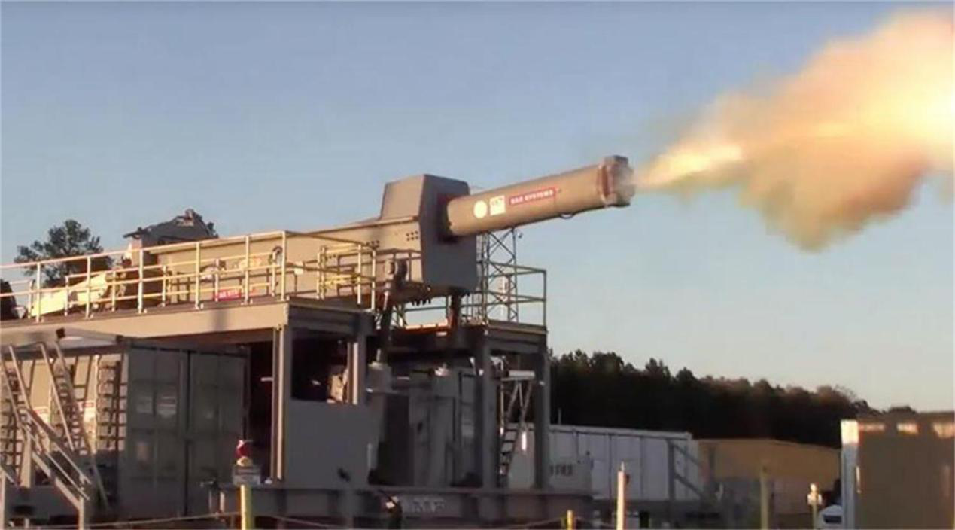
研究背景
1. 研究领域属于新概念智能武器领域，主要关注电磁曲射炮炮管的自动控制实现
2.如何精确识别目标并迅速自动射击将是本次设计的主要研究问题。

Slide 5
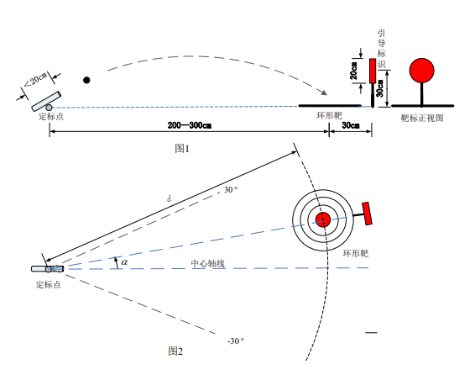
研究目的
在距离定点200-300cm，与指定直线偏离角度为±30°的扇环内，放置目标靶，基于云台设计电磁曲射炮，实现对目标范围内任意位置靶子的精确射击。

Slide 6

选题背景
PART ONE

Slide 7
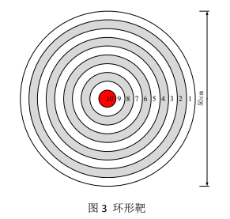
设计要求
（1）基础要求：给定与目标环形靶的距离值和/或与中心轴线的偏离角度，一键启动后，电磁炮自动瞄准射击环形靶。
（2）扩展要求：将环形靶放置在指定范围内的任意位置，一键启动后，电磁炮自动搜寻目标并射击环形靶，按击中环形靶环数计分，记录完成时间。
图1 模拟电磁炮设计要求

Slide 8

论文结构
PART TWO

Slide 9
总体设计思路
?
为什么要这么做？
电磁曲射炮主要由核心控制器、二自由度云台、电磁炮电路和OpenMV摄像头四大部分组成。核心控制器STM32F103RCT6根据OpenMV摄像头测得的目标靶位置（距离和角度），控制架在二自由度云台上的炮管转动一定水平夹角θ和仰角α；通过触发可控硅，使超级电容对磁感线圈瞬间放电，线圈内产生磁场，弹丸在磁场中受洛伦磁力的作用射出。
图2 系统结构框图
Notes:
本设计因涵盖电磁学、电子测量、智能系统、图像处理、控制算法等诸多技术，需要考虑机械结构的稳定性、各传感器和控制器的选择、电子电路设计及控制算法的软件实现

Slide 10
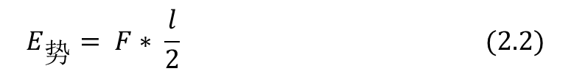
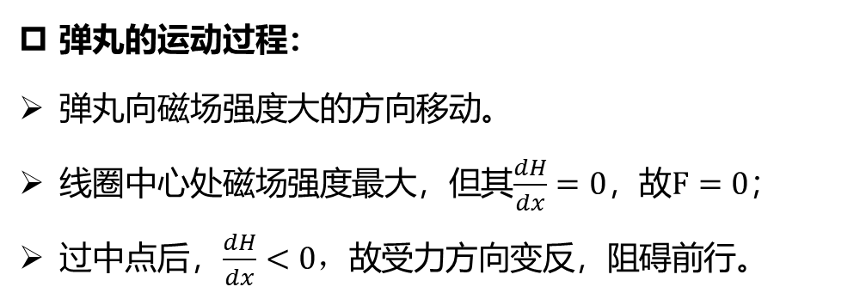
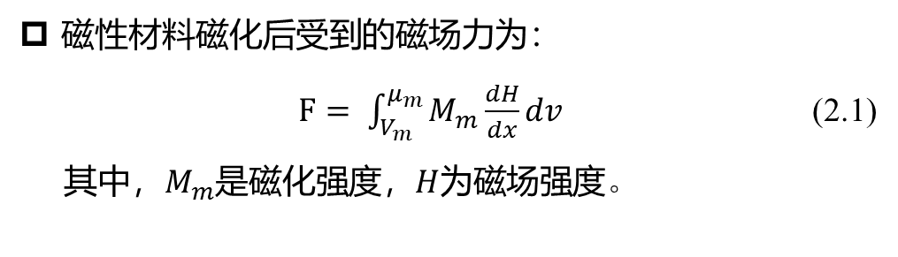
理论分析（一）
电磁炮动力系统
磁性材料磁化后受到的磁场力为：
$F= \int_{V_{m}}^{μ_{m}}{M_{m}\frac{dH}{dx}}dv$ (2.1)
其中，$M_{m}$是磁化强度，$H$为磁场强度。
弹丸的运动过程：
弹丸向磁场强度大的方向移动。
线圈中心处磁场强度最大，但其$\frac{dH}{dx}=0$，故$F=0$；
过中点后，$\frac{dH}{dx}<0$，故受力方向变反，阻碍前行。
弹丸在磁感线圈中获得的势能为：
$$E_{势}= F∗ \frac{l}{2} (2.2)$$

Slide 11
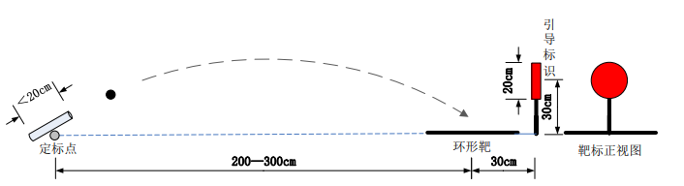
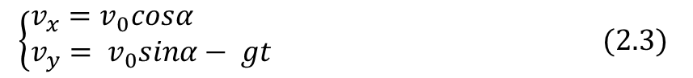
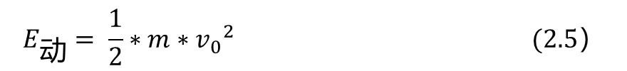
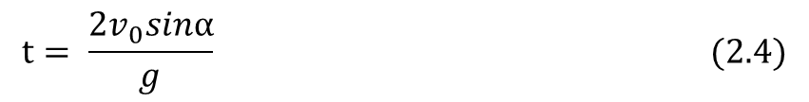
理论分析（二）
弹丸斜抛运动数学模型建立与分析
以定标点为原点，中心轴由定标点向环形靶的方向为X轴方向，电磁炮所在竖直方向为Y轴建立弹丸斜抛运动模型。
y
v_{y}
v₀
α
V_{x}
O
x
$$\left\{\begin{aligned}&v_{x}=v_{0}cosα \\ &v_{y}= v_{0}sinα− gt\end{aligned} (2.3) \right.$$
$$t= \frac{{2v}_{0}sinα}{g} (2.4)$$
$$E_{动}= \frac{1}{2}∗m∗{v_{0}}^{2} (2.5）$$

Slide 12
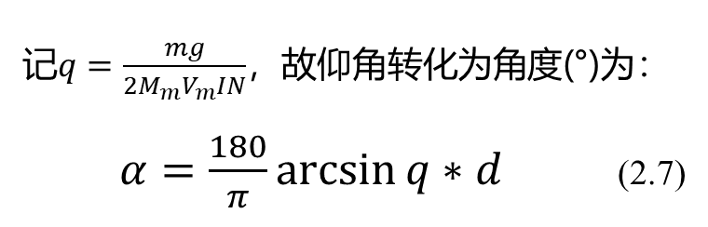
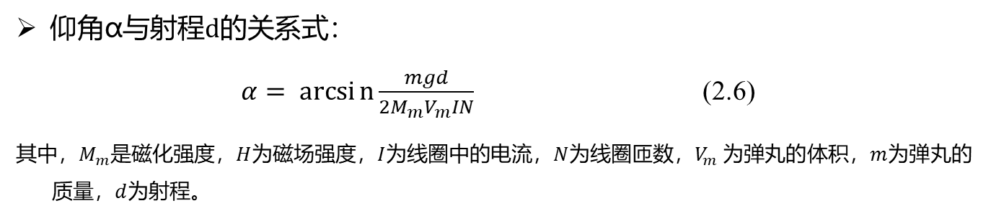
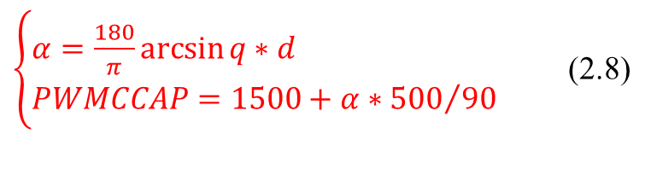
理论分析（二）
弹丸斜抛运动数学模型建立与分析
仰角α与射程$d$的关系式：
$α= arcsin{\frac{mgd}{2M_{m}V_{m}IN}}$ (2.6)
其中，$M_{m}$是磁化强度，$H$为磁场强度，$I$为线圈中的电流，$N$为线圈匝数，$V_{m}$为弹丸的体积，$m$为弹丸的质量，$d$为射程。
记$q=\frac{mg}{2M_{m}V_{m}IN}$，故仰角转化为角度(°)为：
$α=\frac{180}{π}arcsin{q}∗d$ (2.7)
$\left\{\begin{aligned}&α=\frac{180}{π}arcsin{q}∗d \\ &PWMCCAP=1500+α∗{500}/{90}\end{aligned}\right.$ (2.8)
图3 射程与云台仰角、PWM参数设置之间的关系图

Slide 13
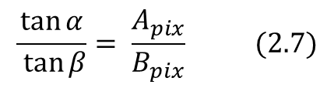
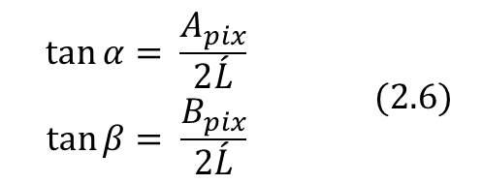
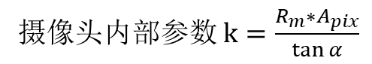
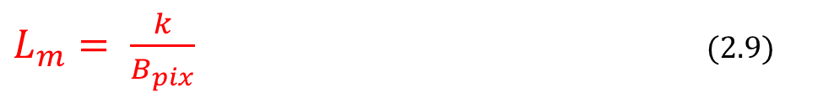
理论分析（三）
单目测距算法
$${\tan{α}= \frac{A_{pix}}{2\acute{L}} \atop \tan{β}= \frac{B_{pix}}{2\acute{L}} } (2.6)$$
$$\frac{\tan{α}}{\tan{β}}= \frac{A_{pix}}{B_{pix}} (2.7)$$
${L_{m}∗B}_{pix}= \frac{{R_{m}∗A}_{pix}}{\tan{α}}$ $(2.8)$
$L_{m}= \frac{k}{B_{pix}}$ $(2.9)$
摄像头内部参数$k=\frac{{R_{m}∗A}_{pix}}{\tan{α}}$

Slide 14
硬件设计
1
电磁感应电路
ZVS升压模块、储能电容、发射线圈、高压可控硅等
2
二自由度云台
两只L型放置的舵机
OpenMV摄像头，利用相似三角形原理计算物体到相机的距离；利用颜色识别确定目标
3
单目测距摄像头
图5 电磁炮连接实物图
图6 二自由度云台实物

Slide 15
软件设计
本系统由STM32F103作为核心控制器
系统上电后，完成系统硬件资源的的初始化，串口、时钟的配置，舵机转轴归零，OLED显示初始化等
然后通过摄像头检测引导标识并测定距离值，云台水平上转动一定夹角θ、仰角α，单片机发送信号触发可控硅释放电容的电压将弹丸射出
图7 软件工作流程图

Slide 16

论文结构
PART TWO

Slide 17
测试结果
表5.1 基础部分测试结果
测试次数 | 输入距离d值/m | 输入偏离角度θ/° | 击中环形靶环数/环
1 | 2.50 | 30 | 10
 | 2.50 | 45 | 9
 | 2.50 | 60 | 10
2 | 2.25 | 30 | 9
 | 2.25 | 45 | 9
 | 2.25 | 60 | 9
3 | 2.00 | 30 | 9
 | 2.00 | 45 | 10
 | 2.00 | 60 | 10
表5.2 要求1测试结果
测试次数 | 击中环形靶环数/环 | 总用时/s
1 | 9 | 1.76
2 | 10 | 1.68
3 | 9 | 1.73
表5.3 要求2测试结果
测试次数 | 是否有停顿 | 击中环形靶环数/环 | 总用时/s
1 | 无 | 10 | 3.52
2 | 无 | 8 | 3.43
3 | 无 | 9 | 3.61

Slide 18
创新特色总结展望
（1）二自由度云台相较同类云台具有精度高、便携小巧、控制简单等优势；
（2）软硬件可拓展，软件组织框架合理，硬件上可无线控制；
（3）嵌入式智能自动控制系统，人机交互性较好；
（4）单目测距和目标检测集合在OpenMV摄像头内，算法响应快、精度高，同时简化了系统的机械结构；
（5）控制算法方面，采用PID闭环控制算法，炮管角度更快更稳定调整。

Slide 19
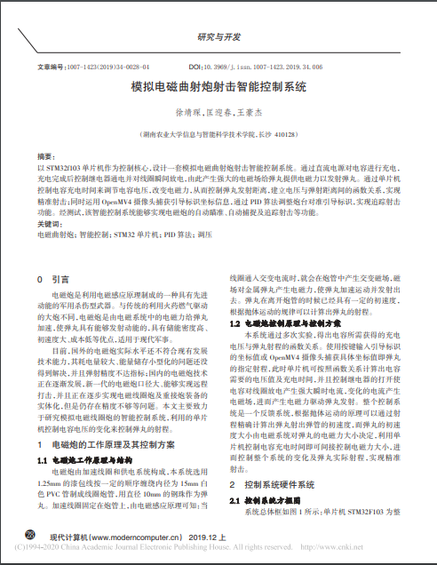
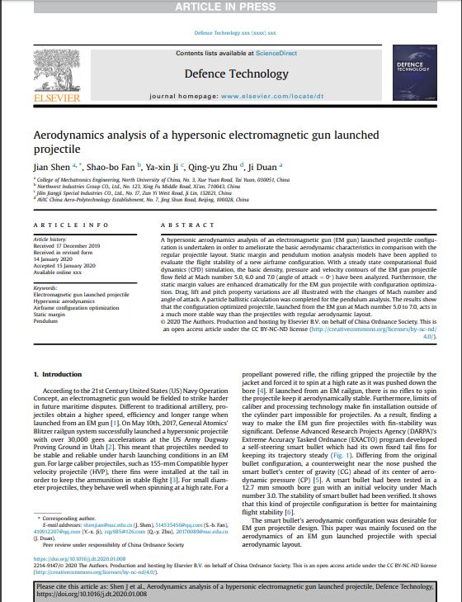
参考文献
[1] X. Li, G. Bai, M. Ding, F. Zhang, J. Feng and F. Liao, "Simulation of an FEA Electron Gun for TWT," 2006 19th International Vacuum Nanoelectronics Conference, Guilin, 2006, pp. 391-391.
[2] S. Cui, X. Li, S. Wu and L. Song, "Coupled-field analysis of the eletromagnetic rail-gun barrel," 2013 19th IEEE Pulsed Power Conference (PPC), San Francisco, CA, 2013, pp. 1-4.
[3] Jian Shen，Shao-bo Fan，Ya-xin Ji，Qing-yu Zhu，Ji Duan. Aerodynamics analysis of a hypersonic electromagnetic gun launched projectile[J]. Defence Technology，2020.
[4] 王兆安，刘进军.电力电子技术[M].北京:机械工业出版社，2009:221-243.
[5] 向红军.电磁感应线圈炮原理与技术[M].北京：兵器工业出版社，2015.12
[6] 马颂德，张正友.计算机理论与算法基础[M].北京：科学出版社，1997.
[7] 陈远兵.电容式电磁炮电源电路设计[J].信息通信,2015(06):86.
[8] 王伟祥.基于STM32控制的便携式模拟电磁炮设计[J].武汉交通职业学院学报,2019,21(03):98-101.

Slide 20
扬州大学毕业设计论文答辩
School of Information Engineering Yangzhou University
THANK YOU FOR LISTENING
指导老师
陈磊
报告人
张伟
2020.06.07
Notes:
请老师同学，批评指正！

